Slide 1
КАК СДЕЛАТЬ НАИЛУЧШИЙ ВЫБОР?
Тема «Потребности и расходы»

Slide 2
ВВЕДЕНИЕ
Выбирать способ удовлетворения потребностей сложно. С одной стороны, мы можем не осознавать наши истинные потребности, а с другой стороны, на выбор влияет множество факторов, все из которых учесть невозможно. Как совершать наилучший выбор?
В этом практикуме мы научимся:
Формулировать потребности, для которых необходимо покупать товары и услуги
Формулировать критерии выбора
Сравнивать варианты по критериям
Выбирать вариант, приносящий наибольшую выгоду при наименьшей цене

Slide 3
ЗАДАНИЕ 1
Маша решила купить новый ноутбук, так как ее старый - медленно работает, часто «зависает» и нагревается.
Она взялась изучать предложения магазинов цифровой техники. Оказалось, что продавцы предлагают огромное разнообразие вариантов, а цены заметно различаются (от 20 до 250 тыс. рублей).
Как вы считаете с чего Маше нужно начать выбор ноутбука?
[Один вариант ответа]
Изучить все варианты и выбрать несколько более или менее подходящих.
Сформулировать критерии выбора (признаки, по которым сравниваются варианты) и сравнить варианты.
Сначала нужно понять, для чего Маше нужен ноутбук.

Slide 4
ПОЯСНЕНИЕ К ЗАДАНИЮ 1
Правильный ответ: c)
Первый шаг - понять, какова цель покупки ноутбука, т.е. какие потребности он должен удовлетворять.
Ноутбук для учебы, для работы в графических редакторах и для компьютерных игр заметно отличаются по своим характеристикам.
От назначения ноутбука во многом зависит то, на какие критерии мы ориентируемся при выборе.
Хорошенько подумав, Маша решила, что, в первую очередь, ноутбук нужен ей для учебы.

Slide 5
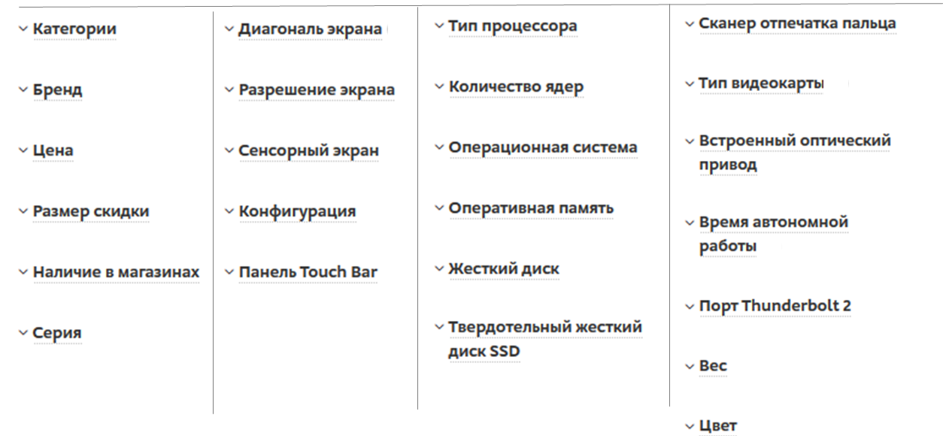
ФОРМУЛИРУЕМ КРИТЕРИИ
Для поиска подходящей модели на сайте интернет-магазина цифровой техники можно воспользоваться фильтром по характеристикам ноутбука.

Slide 6
ЗАДАНИЕ 2
Маша не очень хорошо разбирается в компьютерах и не понимает, что означают большинство предложенных характеристик.
Что бы вы посоветовали сделать Маше? [Один вариант ответа]
Довериться профессионалам - проконсультироваться у продавца и сделать выбор по его рекомендации.
Разобраться в терминах (почитать в интернете), посоветоваться с друзьями, которые интересуются техникой, и выбрать самой.
Выбрать любой из ноутбуков, подходящий по цене.
Другое [Дайте свой вариант ответа]

Slide 7
ПОЯСНЕНИЕ К ЗАДАНИЮ 2
Любая стратегия выбора имеет объективные преимущества и недостатки.
Консультация у продавцов может быть не лучшим вариантом, потому что их задача – продать товар (желательно дорогой), а не подобрать «идеальный» вариант для покупателя. При этом можно сэкономить время и избежать мук выбора.
Разбираться в терминах самостоятельно может занять много времени и сил, но дать большую уверенность в правильности своего выбора. Ведь вы вникнете в детали, сами соберете информацию и обдумаете ее.
Вариант «выбрать любой ноутбук» даст наибольшую экономию времени и сил. Однако в этом случае вероятность того, что покупка вас удовлетворит, меньше, чем в первых двух вариантах. Это почти лотерея. Но, когда выбор происходит среди однотипных товаров, либо его стоимость незначительна, именно этот подход будет оптимальным с точки зрения соотношения затрат и результатов.
Выбор стратегии зависит и от личных особенностей – кому-то нравится выбирать, а кому-то - нет, у третьих просто нет на это времени.

Slide 8
ЗАДАНИЕ 3
Ноутбук – крупная покупка, Маша собирается им пользоваться по меньшей мере ближайшие 5 лет. К тому же она не привыкла полагаться на советы продавцов-консультантов, поэтому решила разобраться во всем и сделать выбор самостоятельно.
На какие критерии стоит обратить внимание Маше?
[Выберите не более 3 вариантов ответа]
Бренд
Разрешение экрана
Тип видеокарты
Цена
Оперативная память
Вес

Slide 9
ПОЯСНЕНИЕ К ЗАДАНИЮ 3
Большинство характеристик ноутбука, предлагаемых для выбора на сайте, очень специфичны, и не важны для обычного пользователя, тем более, что Маша выбирает ноутбук для учебы. Поэтому Маша может даже не тратить время на их изучение.
Скорее ей стоит подумать о том, каковы ее критические требования к ноутбуку.
Лучше определить не более 3-4 критериев. Большое количество критериев может усложнить выбор – их сравнение потребует больше времени, и велика вероятность, что часть из них будет противоречить друг другу (например, более мощный ноутбук, как правило, более тяжелый и дорогой).
Нужно определить и отсекающие критерии (варианты, которые им не удовлетворяют, точно не будут выбраны).
В нашем случае – это цена. Когда Маша договаривалась с родителями о покупке, они определили предельную сумму – не более 35 тыс. руб.

Slide 10
ПОЯСНЕНИЕ К ЗАДАНИЮ 3
Маша определила три критерия:
Цена – должна быть не больше 35 000 рублей.
Вес - до 2 кг. Маша планирует пользоваться ноутбуком в университете, куда она добирается на автобусе, значит, он должен быть не слишком тяжелым.
Объем оперативной памяти - не менее 4Гб. Он должен быть достаточным, чтобы работать с основными программами для создания и редактирования документов.
Вероятно, у вас и Маши совпали не все критерии, и это нормально. Критерии выбора определяются нашими целями (приоритетами потребностей), личными предпочтениями и конкретной жизненной ситуацией (условиями использования). Поэтому 2 разных человека могут ориентироваться на разные критерии.

Slide 11
ЗАДАНИЕ 4
Маша выбрала в фильтре на сайте нужные параметры и значения. В выдаче оказалось более 200 моделей.
Что делать Маше? [Один вариант ответа]
Просмотреть все 200 моделей и выбрать ту, которая больше понравится.
Наугад выбрать любую модель из 200.
Ввести дополнительные критерии, чтобы сузить поиск.

Slide 12
ПОЯСНЕНИЕ К ЗАДАНИЮ 4
Правильный ответ: с) Ввести дополнительные критерии, чтобы сузить поиск.
Как правило, принципиальный выбор происходит в тот момент, когда принимается решение о сегменте/классе товара (ноутбук для работы с MS Office/для компьютерных игр/для дизайнеров или низкий/средний/высокий ценовой сегмент). Товары одного сегмента могут различаться по отдельным характеристикам, но чаще всего эта разница не значительна и мало ощутима для потребителя. Выбор внутри сегмента случаен.
Поэтому просматривать все 200 вариантов точно не имеет смысла. Часто в этот момент на помощь приходят субъективные критерии (личные предпочтения, привычки): дизайн, бренд, отзывы покупателей и т.п.

Slide 13
ЗАДАНИЕ 5
Так Маша остановила свой выбор на трех вариантах:
 | Критерий | Вариант 1 (бренд A) | Вариант 2 (бренд Х) | Вариант 3 (бренд X)
1) | Цена, руб. | 23 980 | 27 590 | 33 590
2) | Вес, кг | 2 | 1,8 | 2
3) | Оперативная память, Гб | 4 | 4 | 5
Какой вариант вы посоветовали бы выбрать Маше? [Один вариант ответа]
Вариант 1
Вариант 2
Вариант 3

Slide 14
ПОЯСНЕНИЕ К ЗАДАНИЮ 5
 | Критерий | Вариант 1 (бренд A) | Вариант 2 (бренд Х) | Вариант 3 (бренд X)
1) | Цена, руб. | 23 980 | 27 590 | 33 590
2) | Вес, кг | 2 | 1,8 | 2
3) | Оперативная память, Гб | 4 | 4 | 5
Маша решает, что вес ноутбука для нее важнее скорости работы (объема оперативной памяти). При этом бренду Х она доверяет больше, чем бренду А, также она хочет сэкономить.
Поэтому Маша предпочла вариант 2.
Ваш выбор мог отличаться и быть не менее «правильным» - ведь вы могли руководствоваться своими предположениями и приоритетами.

Slide 15
ЗАДАНИЕ 6
Итак, на примере покупки ноутбука мы разобрали алгоритм рационального выбора. Этот подход может помочь в любой ситуации, которая требует сравнения и выбора вариантов.
Расположите шаги алгоритма рационального выбора товара/услуги в правильном порядке [Расставьте буквы в правильном порядке]
формулируем критерии выбора
выбираем вариант, приносящий наибольшую выгоду при наименьшей цене
сравниваем варианты по критериям
определяем цель приобретения товара/услуги

Slide 16
ПОЯСНЕНИЕ К ЗАДАНИЮ 6
Правильный ответ: d), a), c), b)
Алгоритм рационального выбора:
d) Определяем цель приобретения товара/услуги
a) Формулируем критерии выбора
c) Сравниваем варианты по критериям
b) Выбираем вариант, приносящий наибольшую выгоду при наименьшей цене

Slide 17
ПОДВЕДЕМ ИТОГИ
Безусловно, использование этого алгоритма не может гарантировать «идеальной» покупки, хотя бы потому что редко можно совершить покупку одновременно дешево, качественно и быстро.
Но, придерживаясь его, вы можете сделать свой выбор более осознанным.
Данный алгоритм:
Повышает вероятность получения максимальной выгоды от покупки при наименьшей цене.
Дает возможность свести к минимуму риск разочарования от покупки (из-за несоответствия результата ожиданиям).
Дает понять, чего вы хотите в действительности, разобраться в преимуществах и недостатках существующих вариантов и выбрать тот, который устроит вас в наибольшей степени.

